Slide 1
ИНДИВИДУАЛЬНЫЙ ПРОЕКТ
Школьный дневник Murkat
Город:
Площадка:
Учащийся:
Преподаватель:
Дата:
Уфа
Лицей №83
Гарифуллин Тимур
Е. В. Дружинская
29.05.2021

Slide 2



Актуальность
Школьная жизнь далеко не простая. Нужно помнить расписание, домашнее задание и т.д.

Slide 3
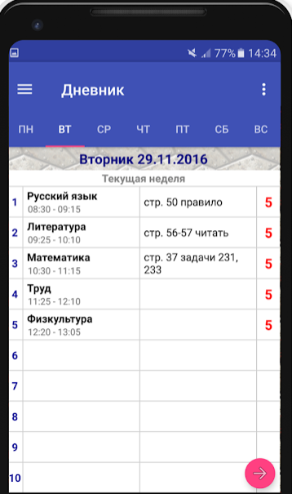
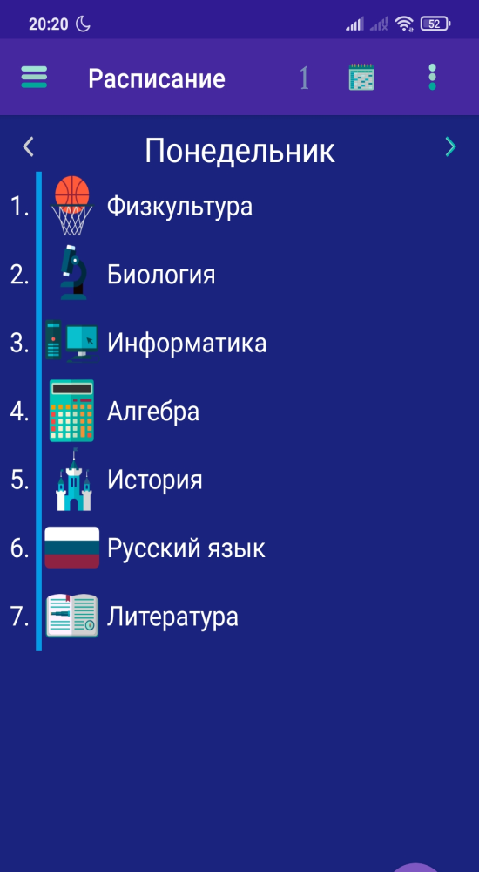
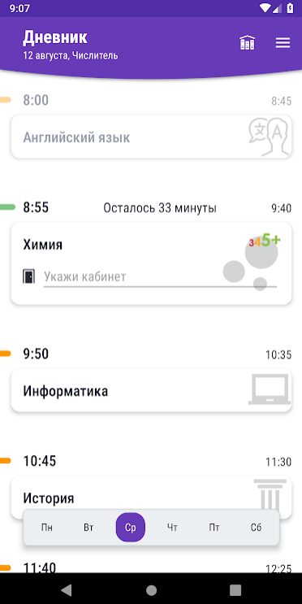
Аналоги
1
2
3

Slide 4
Цель
Начинка
Возможности
Хранение базы данных предметов
Хранение базы данных учителей
Хранение базы данных расписания
Хранение базы данных дз
Добавление предметов
Добавление учителей
Редактирование расписания
Добавление домашнего задания
Просмотр добавленной информации
Копирование расписания или дз на день/неделю

Slide 5
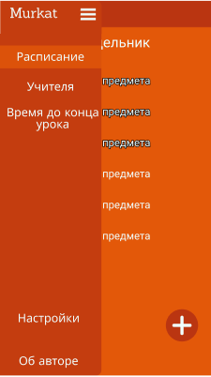
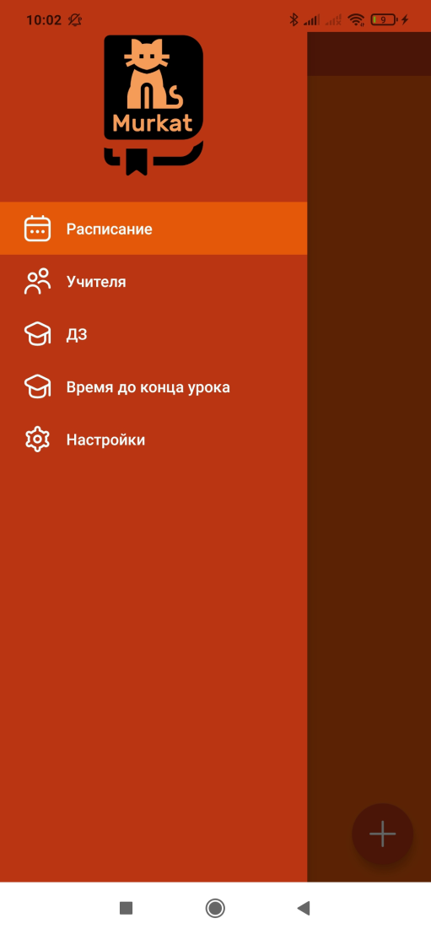
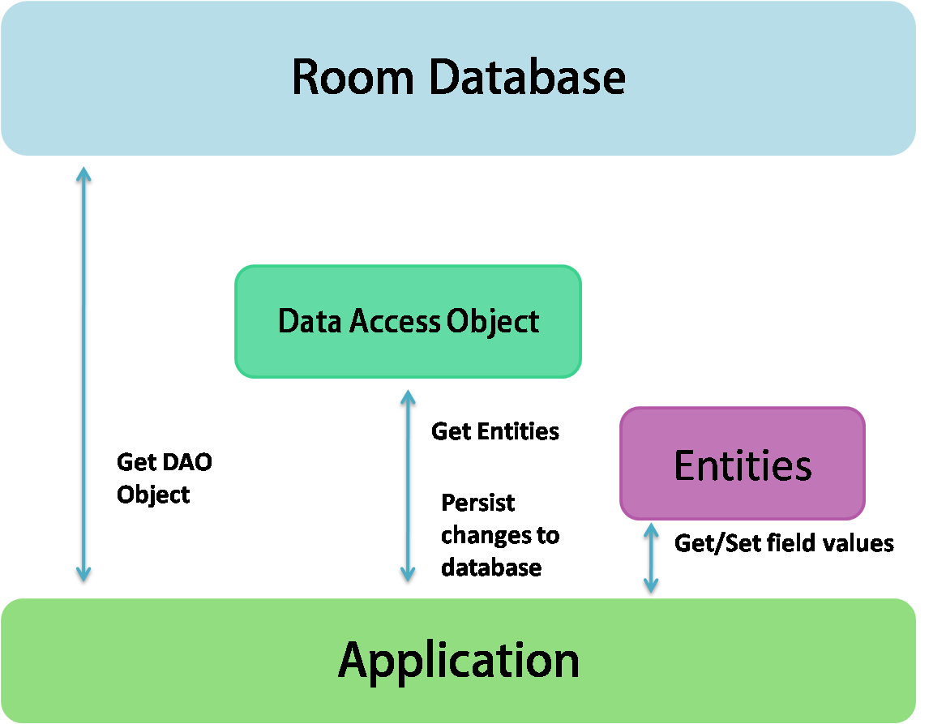
Задачи

Slide 6


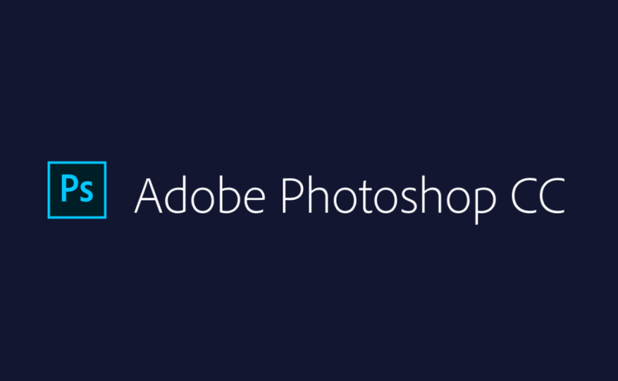

Использованные инструменты
Android Studio
Figma
Photoshop
www.flaticon.com/uicons

Slide 7


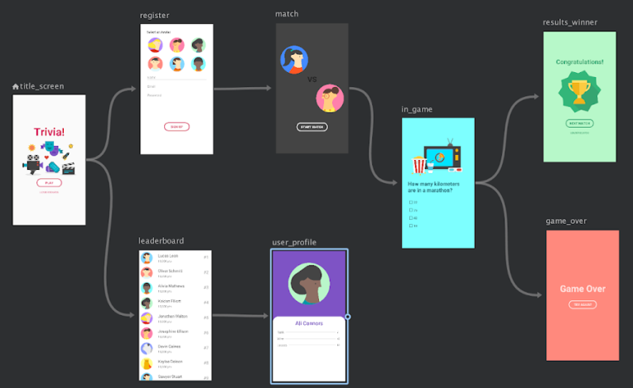
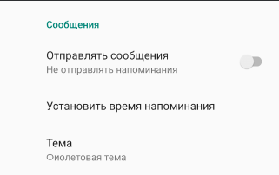
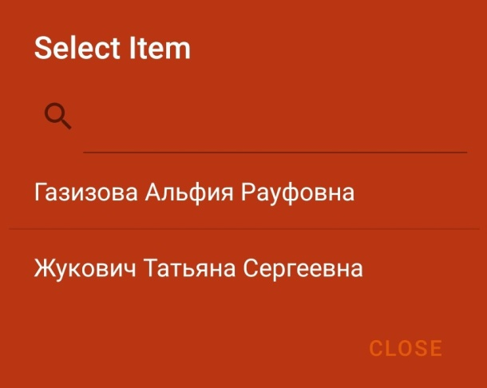
Использованные библиотеки
Room
Material Design
Navigation
Preferences
Searchable Spinner

Slide 8
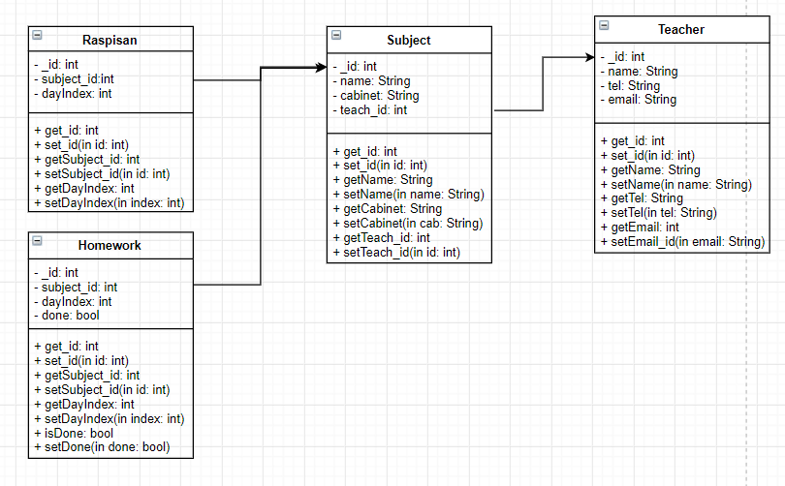
Проектирование

Slide 9
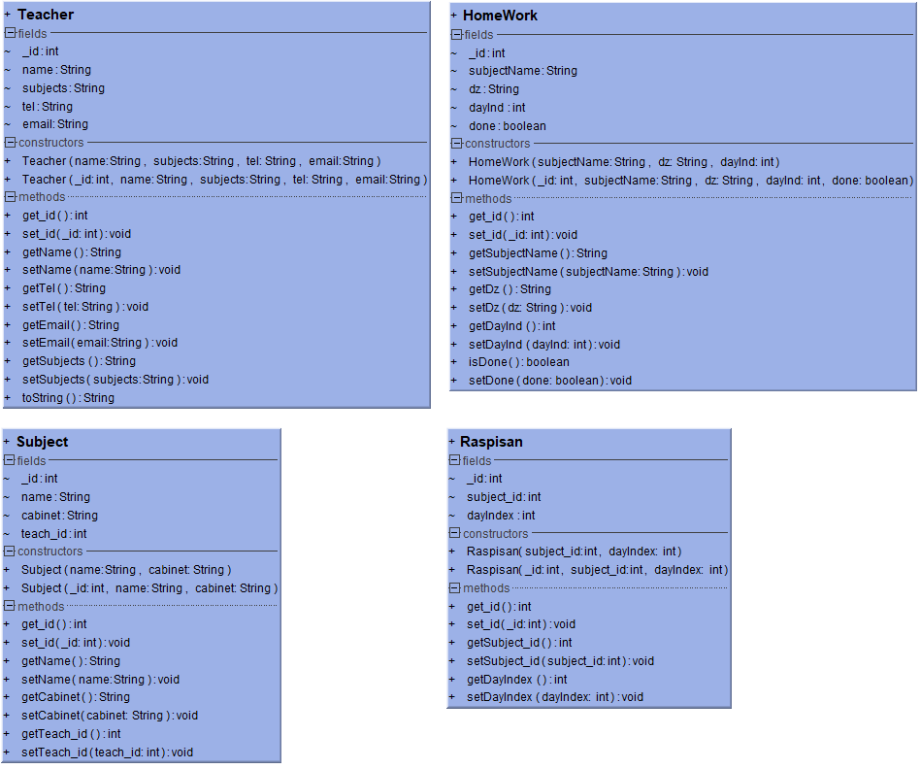
Проектирование

Slide 10
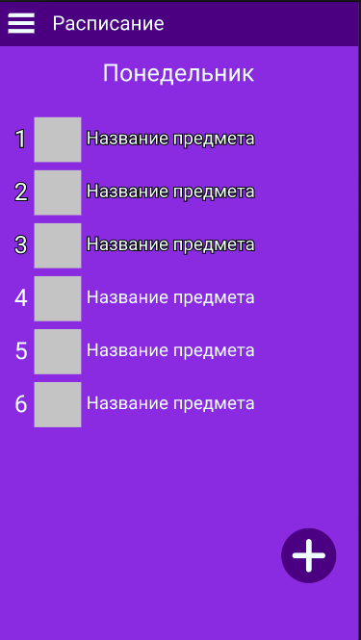
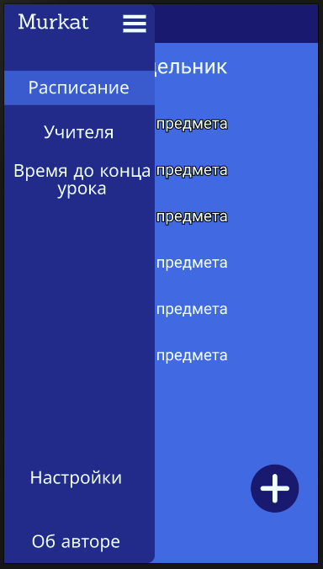
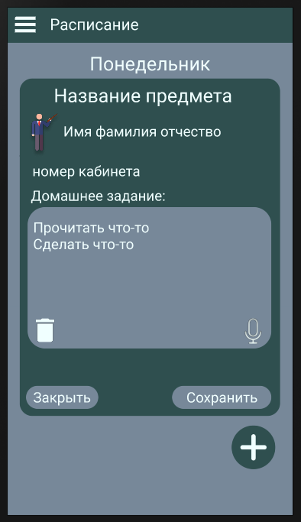
Разработка

Slide 11
Перспективы
Добавить картинки к предметам
Добавить награды за выполнение домашнего задания
Добавить голосовой ввод
Сделать умного помощника

Slide 12
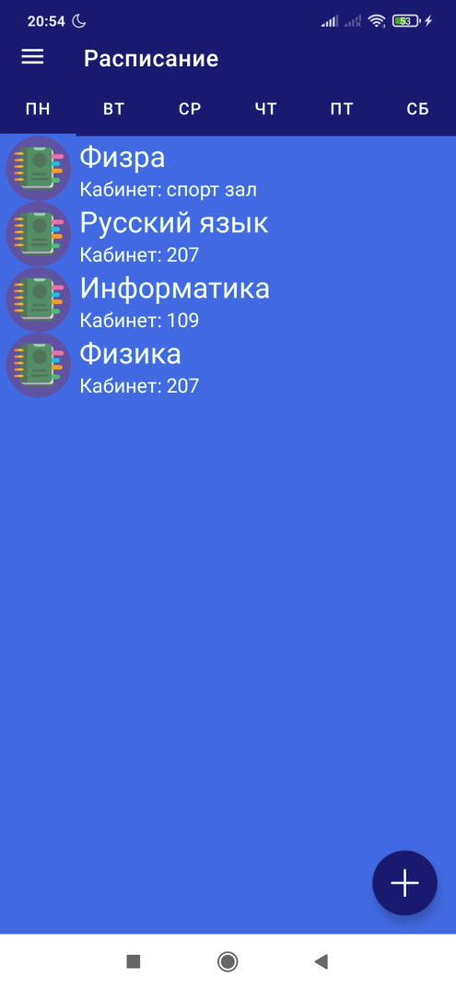
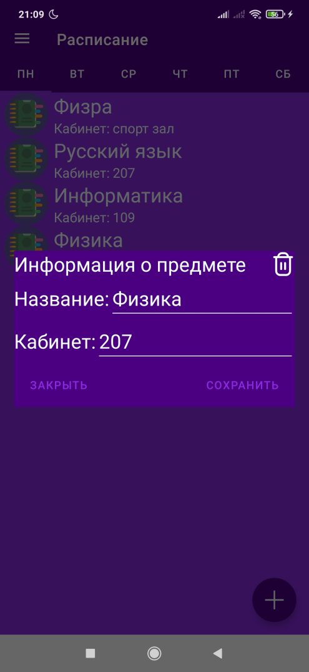
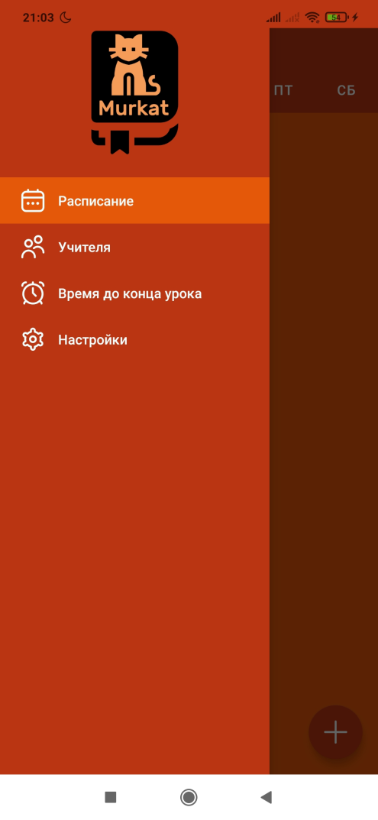
Выводы
Синяя тема
Фиолетовая тема
Оранжевая тема

Slide 13


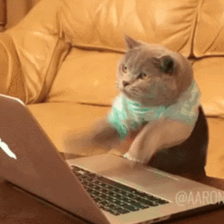
Спасибо за внимание!

Slide 14
Цель
Реализовать мобильное приложение со следующим функционалом: 1. Использование баз данных для хранения расписания, информации об учителях, домашнего задания.
2. Возможность добавления учебных предметов, учителей, домашнего задания.
3. Просмотр добавленной информации.
4. Возможность копирования расписания или домашнего задания на день/неделю.

